Slide 1
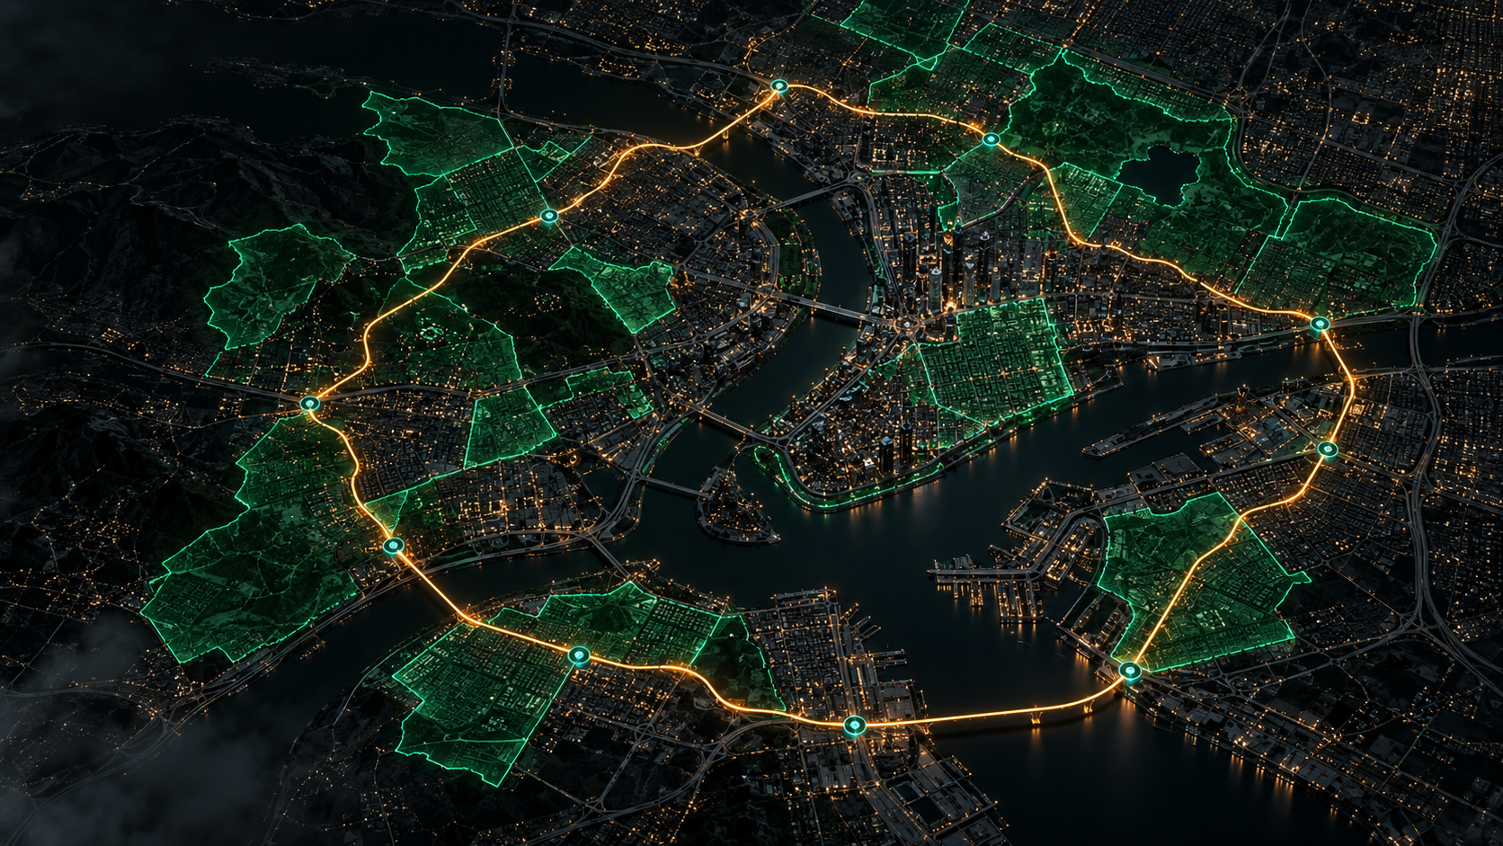
INVESTOR PITCH / 2026
DON'T STOP
Платформа фитнеса и захвата территорий, которая превращает город в игровое поле
PRE-SEED • $50 000 • РАБОЧИЙ WEB ENGINE

Slide 2
DON'T STOP / INVESTOR DECK
02
Проблема и возможность
PROBLEM
OPPORTUNITY
01
Фитнес-трекеры измеряют результат, но не превращают ежедневную активность в командную игру.
CAPTURE
Пройденный или пробежанный замкнутый маршрут захватывает территорию на карте.
02
Пользователи тренируются поодиночке. Им не хватает локального соперничества и общей цели.
GUILDS
Guild-команды до 10 человек соревнуются в рейтингах и еженедельных турнирах.
03
Мобильным игрокам нужен прогресс в реальном мире, а глубоких guild-механик на рынке мало.
PLATFORM
Одна платформа объединяет фитнес, социальную игру и активности локальных брендов.

Slide 3
DON'T STOP / INVESTOR DECK
03
Как работает продукт
1 МАРШРУТ
2 ТЕРРИТОРИЯ
3 GUILD
GPS проверяет замкнутый контур и расстояние до точки соединения.
Площадь внутри подтверждённого контура закрепляется на карте.
Команда защищает территорию и набирает очки в недельном рейтинге.
+1
GPS • POSTGIS • MAPLIBRE GL

Slide 4
DON'T STOP / INVESTOR DECK
04
Почему пользователи возвращаются
НЕДЕЛЬНЫЙ ЦИКЛ
КОМАНДНАЯ МОТИВАЦИЯ
Борьба за территорию создаёт новую цель
Результат guild зависит от активности участников
ПЕРСОНАЛИЗАЦИЯ
БЕЗОПАСНОСТЬ
Эмблемы, аватары и эффекты дают статус
Радиус приватности 200 м и анти-телепорт

Slide 5
DON'T STOP / INVESTOR DECK
05
Модель монетизации
01
02
03
04
BATTLE PASS
МИКРОТРАНЗАКЦИИ
БРЕНД-ПАРТНЁРСТВА
B2B-АНАЛИТИКА
Следы, эмблемы и темы карты
$4.99 / месяц
Аватары, guild-токены и смена имени
$0.99–$9.99
Спонсорские зоны и турниры
$2K–$10K / событие
Анонимные данные о городской активности
После подтверждения пилотом

Slide 6
DON'T STOP / INVESTOR DECK
06
План роста на 3 года
3 МЕС
6 МЕС
1 ГОД
2 ГОДА
3 ГОДА
Пилот
Региональный тест
Несколько стран
Расширение
Экосистема
Нукус и Ташкент
Самарканд, Алматы, Шымкент
Стамбул, Астана, Баку
MENA и Восточная Европа
Глобальные B2B-спонсоры
15K пользователей*
75K пользователей*
300K пользователей*
1.2M пользователей*
$4M+ выручки в год*
* Целевые показатели. Будут пересмотрены по итогам пилота.

Slide 7
DON'T STOP / INVESTOR DECK
07
Использование инвестиций $50 000
BACKEND И SPATIAL API
$12K
24%
$50 000 PRE-SEED
FRONTEND И MOBILE
$10K
20%
✓ 12 месяцев runway
✓ Релиз Android APK/AAB
✓ 5 ключевых ролей
✓ Серверная и картографическая инфраструктура
✓ Пилоты с вузами и инфлюенсерами
GAME / SPATIAL ENGINEERING
$10K
20%
БРЕНД И ДИЗАЙН
$6K
12%
МАРКЕТИНГ И COMMUNITY
$7K
14%
СЕРВЕРЫ, LEGAL, РЕЗЕРВ
$5K
10%

Slide 8
DON'T STOP / INVESTOR DECK
08
Готовая технологическая база
РАБОЧИЙ WEB ENGINE
105 АВТОТЕСТОВ
MOBILE PIPELINE
FastAPI + PostGIS + MapLibre GL
Unit и integration покрытие
React + Vite + Capacitor
ANTI-CHEAT И PRIVACY
5 ЯЗЫКОВ
Анти-телепорт и радиус 200 м
QQ, UZ, KK, TR, EN

Slide 9
Город приходит в движение
Превращаем ходьбу и бег в командную игру городского масштаба.
$50 000 PRE-SEED
WEB ENGINE ГОТОВ • СЛЕДУЮЩИЙ ШАГ: MOBILE PILOT

